Slide 1
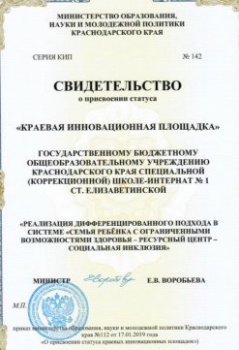
Реализация дифференцированного подхода в системе «Семья ребёнка с ограниченными возможностями здоровья – Ресурсный центр – социальная инклюзия»
Государственное бюджетное общеобразовательное учреждение Краснодарского края
специальная (коррекционная) школа - интернат № 1
ст. Елизаветинской
Инновационный проект
Авторы:
Педагог-психолог
Львова Марина Ивановна

Slide 2
Реализация дифференцированного подхода в системе «Семья ребёнка с ограниченными возможностями здоровья – Ресурсный центр – социальная инклюзия»
Цель проекта –
обнаружение и снижение барьеров на пути к социальной адаптации ребёнка с ОВЗ и его семьи, при реализации дифференцированного подхода в системе «Семья ребёнка с ОВЗ – Ресурсный центр – социальная инклюзия»

Slide 3
Реализация дифференцированного подхода в системе «Семья ребёнка с ограниченными возможностями здоровья – Ресурсный центр – социальная инклюзия»
Основная идея:
Комплекс вопросов и проблем в семье, воспитывающей ребёнка с ОВЗ
Процесс решения вопросов и преодоления проблем с помощью специалистов школы-интерната
Социальная инклюзия детей с ОВЗ и их семей

Slide 4
Реализация дифференцированного подхода в системе «Семья ребёнка с ограниченными возможностями здоровья – Ресурсный центр – социальная инклюзия»
Выявление сферы, в которой необходима наибольшая консультативная, методическая поддержка семьям с детьми с ОВЗ для их успешной адаптации в процессе социальной инклюзии
Разработка практических материалов с целью просветительской деятельности родителей детей с ОВЗ
Обобщение и распространение опыта работы по проекту образовательному сообществу
Подведение итогов работы КИП за 2019-2021 гг.

Slide 5
Результативность
Диагностическая деятельность
Определение на основе мониторинга проблемных сфер семей с детьми с ОВЗ для дальнейшей разработки методического пособия по эффективной социальной инклюзии данной категории семей.
Анализ работы краевой инновационной площадки по результатам итоговых анкет от родителей, принявших участие в проекте за 2019-2021 гг., подготовка итогового отчета.

Slide 6
Результативность
Практическая деятельность
Запись и размещение на сайте школы-интерната видео мастер классов с упражнениями для самостоятельной коррекционной работы дома родителей с их детьми с ОВЗ.
Верстка и издание методического пособия «Жизнь семьи ребенка с ОВЗ без барьеров».

Slide 7
Результативность
Методическая деятельность
Организация информационной поддержки и методического сопровождения инновационной деятельности, повышение квалификации педагогических кадров.
23 педагога ГБОУ школы-интерната в 2021 г. прошли курсы повышения квалификации и переподготовки. Высшую и первую категории подтвердили 2 педагога
Заседание инновационной группы школы-интерната с целью анализа реализации проекта за 2019-2021 гг. Определение направлений дальнейшей деятельности (тем возможных проектов в будущем).

Slide 8
Результативность
Практическая деятельность
Проведение онлайн-семинара «Коррекционно-педагогические техники для успешного развития ребенка с ОВЗ» для педагогов ОО и С(к)ОО с целью передачи инновационного опыта педагогической общественности.
Участие в краевом семинаре на базе МБДОУ МО г. Краснодар «Детский сад №94» по договору сетевого сотрудничества с темой «Развитие моторики у ребенка. Легко и весело!»
Публикация методической разработки «Жизнь семьи ребенка с ограниченными возможностями здоровья без барьеров», получение положительных рецензий.
Публикация статьи «Опыт реализации коллекции цифровых образовательных ресурсов в коррекционно-развивающей деятельности образовательного учреждения» в сборнике научных статей Международной научно-практической конференции. .
Участие в качестве докладчиков в городских и краевых семинарах, посвященных обучению детей с ОВЗ Представление результатов работы КИП на краевых мероприятиях.
24.09.2021 Выступление на VI краевом Фестивале образовательных инноваций «От инновационных идей до методических пособий».

Slide 9
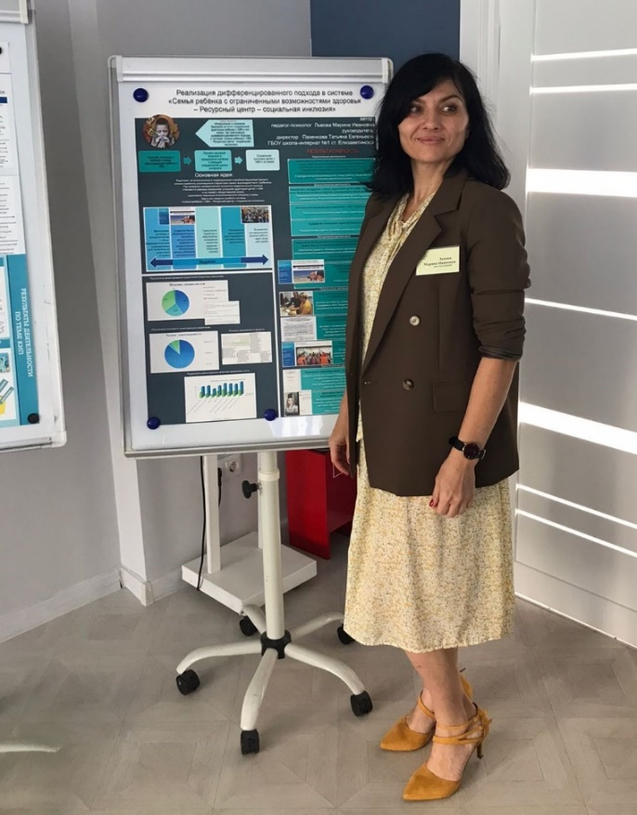
Подведение итогов работы КИП за 2019-2021гг.
35 Семей получили поддержку
14 Статей опубликовано
4 Договора о сетевом сотрудничестве
2 Соц. партнера
1 Методическая разработка издана
7 Выступлений с распространением опыта
1 Буклет для родителей
2 Игры-квест с привлечение более 50 семей
8 Видеоуроков
3 Вебинара для родителей
23 Педагога прошли курсы

Slide 10
Благодарим за внимание!

